Slide 1
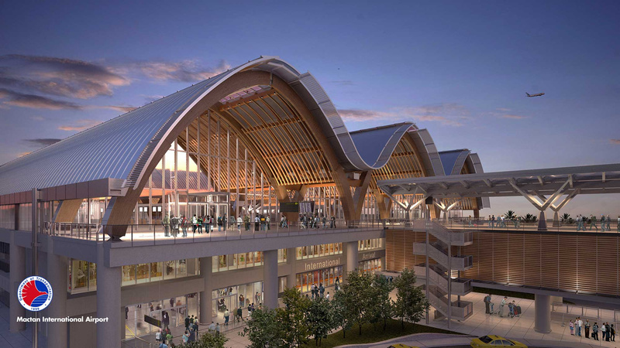
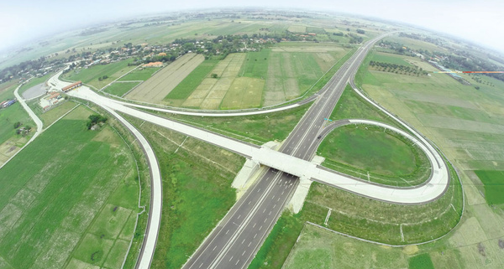
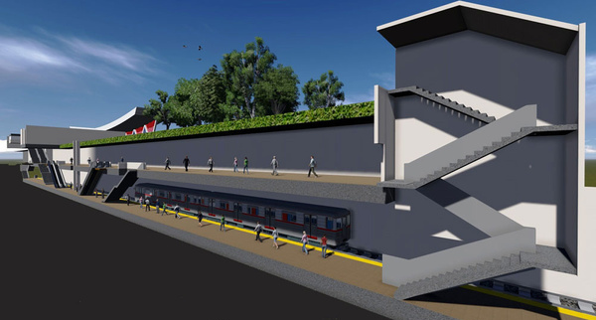
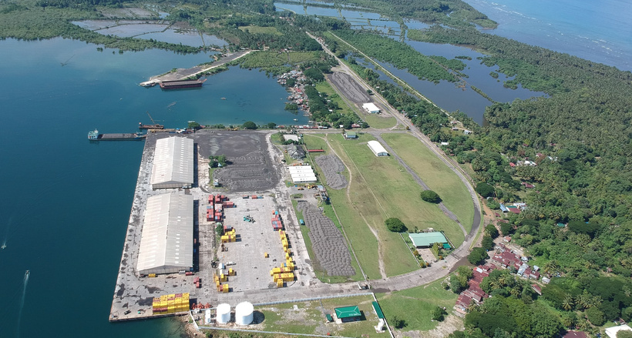
INTEGRATED TRANSPORT TERMINALS
1 COMPLETED
2 FOR CONSTRUCTION
(Paranaque Integrated Terminal Exchange, North Integrated Terminal Exchange, and Taguig City Integrated Terminal Exchange)
AIRPORT PROJECTS
121 COMPLETED
111 ONGOING
(Mactan-Cebu, Bicol, Bulacan, and Clark International Airports, and NAIA Terminal 2 Rehabilitation)
RAILWAY PROJECTS
6 ONGOING
1 REHABILITATION
8 FOR CONSTRUCTION
(Metro Manila Subway, MRT-7, LRT Extensions, North-South Commuter Railway Projects and Additional Trains for PNR)
MARITIME PROJECTS
369 COMPLETED
108 ONGOING
76 FOR CONSTRUCTION
(Iloilo Commercial Port Complex, Port of Borac in Coron, Port of Polloc, among others)

Slide 2
統合交通ターミナル
1 完了
2 建設予定
(パラニャーケ統合交通ターミナルエクスチェンジ、北統合交通ターミナルエクスチェンジ、タギッグ市統合交通ターミナルエクスチェンジ)
空港プロジェクト
121 完了
111 進行中
(マクタン－セブ、ビコール、ブラカン、クラーク国際空港、NAIA ターミナル 2 再建)
鉄道プロジェクト
6 進行中
1 再建
8 建設予定
(メトロマニラ地下鉄、 MRT-7、 LRT 延長、 南北通勤鉄道プロジェクト、PNR増設)
海岸プロジェクト
369 完了
108 進行中
76 建設予定
(イロイロ商業港複合施設、コロン島ボラック港、ポロック港)

